Slide 1
PB153 OPERAČNÍ SYSTÉMY A JEJICH ROZHRANÍ
Principy výstavby OS
04

Slide 2
VNITŘNÍ STRUKTURA OS
Existuje řada přístupů a implementací
jedno velké monolitické jádro
modulární, hierarchický přístup
malé jádro a samostatné procesy
Struktura mnoha OS je poznamenána historií OS a původními záměry, které se mohou od současného stavu radikálně lišit

Slide 3
PŘÍKLAD: MS-DOS
application program
resident system program
MS-DOS device drivers
ROM BIOS device drivers

Slide 4
PŘÍKLAD MS-DOS (2)
Při programování pro OS MS-DOS využíváme služeb
spuštěných rezidentních programů
např. ovladač myši (poskytuje služby na INT 33h)
operačního systému
např. přístup k souborům (INT 21h)
BIOSu
např. nastavení grafického režimu (INT 10h)
přímo HW
např. přímo zápis do videopaměti pro zobrazení dat

Slide 5
PŘÍKLAD MS-DOS (3)
Změna fontů v textovém režimu (bez využití služeb BIOSu, OS, přímo HW)
asm cli;
outport(0x3c4,0x0402);
outport(0x3c4,0x0704);
outport(0x3ce,0x0204);
outport(0x3ce,0x0005);
outport(0x3ce,0x0406);
for(i=0;i<=254;i++)
{ for(j=0;j<=15;j++)
{p=MK_FP(0xa000,32*i+j);
*p=font[y]; y++; } }
outport(0x3c4,0x0302);
outport(0x3c4,0x0304);
outport(0x3ce,0x0004);
outport(0x3ce,0x1005);
outport(0x3ce,0x0e06);
asm sti;

Slide 6
PŘÍKLAD MS-DOS (4)
Hlavní cíl návrhu
maximální možná funkcionalita v co nejmenším prostoru
Výsledek
modulová architektura není aplikovaná
i když MS-DOS má jistou strukturu, jeho rozhraní a jednotlivé komponenty nejsou důsledně separovány a uspořádány

Slide 7
PŘÍKLAD UNIX
Také omezen hardwarem
vznik v polovině 70. let
OS Unix sestává ze 2 částí
systémové programy
jádro
vše, co se nachází pod rozhraním volání systému a nad fyzickým hardware
obstarává plnění funkcí z oblastí systému souborů, plánování CPU, správy paměti, …
vrstvová architektura sice existuje, ale hodně funkcí je na jedné úrovni

Slide 8
PŘÍKLAD UNIX (2)
(the users)
shells and commands
compilers and interpreters
system libraries
system-call interface to the kernel
signals terminal
handling
character I/O system
terminal drivers
file system
swapping block I/O
system
disk and tape drivers
CPU schelduling
page replacement
demand paging
virtual memory
kernel interface to the hardware
terminal controllers
device controllers
memory controllers
terminals
disks and tapes
physical memory

Slide 9
PŘÍKLAD: UNIX (3)

Slide 10
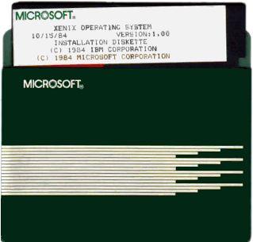
XENIX
V roce 1979 koupil Microsoft licenci na Unix verze 7 od AT&T.
V roce 1987 předal Microsft Xenix firmě SCO.
Koncem 80. let byl Xenix pravděpodobně nejrozšířenějším OS unixového typu podle počtu strojů, na kterých běžel

Slide 11
PŘÍKLAD OS/2
application
application
application
application-programming interface
API extension
subsystem
subsystem
subsystem
system
kernel
• memory management
• task dispatching
• device management
device driver
device driver
device driver
device driver

Slide 12
HIERARCHICKÁ VRSTVOVÁ ARCHITEKTURA
OS se dělí do jistého počtu vrstev (úrovní)
Každá vrstva je budována na funkcionalitě nižších vrstev
Nejnižší vrstva (0) je hardware
Nejvyšší vrstva je uživatelské rozhraní
Pomocí principu modulů jsou vrstvy vybírány tak, aby každá používala funkcí (operací) a služeb pouze vrstvy n – 1

Slide 13
HIERARCHICKÁ ARCHITEKTURA
layer M
new
operations
hidden
operations
layer M - 1
existing
operations

Slide 14
HIERARCHICKÁ STRUKTURA
Řeší problém přílišné složitosti velkého systému
Provádí se dekompozice velkého problému na několik menších zvládnutelných problémů
Každá úroveň řeší konzistentní podmnožinu funkcí
Nižší vrstva nabízí vyšší vrstvě „primitivní“ funkce (služby)
Nižší vrstva nemůže požadovat provedení služeb vyšší vrstvy
Používají se přesně definovaná rozhraní
Jednu vrstvu lze uvnitř modifikovat, aniž to ovlivní ostatní vrstvy – princip modularity

Slide 15
HIERARCHICKÁ STRUKTURA
Výhodou je modularita OS
Nevýhodou je především vyšší režie a tím pomalejší vykonávání systémových volání
Protože efektivita hraje v jádře OS významnou roli je třeba volit kompromis
pouze omezený počet úrovní pokrývající vyšší funkcionalitu
příklad: první verze Windows NT měli hierarchickou strukturu s řadou vrstev, avšak pro zvýšení výkonu OS bylo ve verzi NT 4.0 rozhodnuto přesunout více funkcionality do jádra a sloučit některé vrstvy

Slide 16
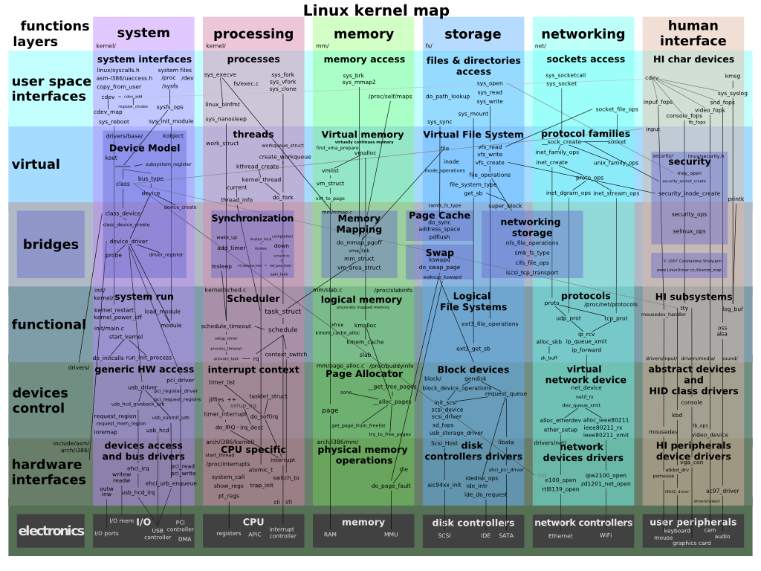
PŘÍKLAD: LINUX

Slide 17
PROVÁDĚNÍ SLUŽEB V KLASICKÉM OS
Klasický OS (non-process kernel OS)
OS je prováděn jako samostatná entita v privilegovaném režimu
procesy – jen uživatelské programy
Služba se provádí jako součást jádra
Služba se provádí v rámci procesů
obecně lze celý OS provádět v kontextu uživatelského procesu
Leží v jeho adresovém prostoru
přerušení (volání služby OS) vyvolává implicitně pouze přepnutí režimu procesoru (z uživatelského do privilegovaného), ne změnu kontextu
k přepínání kontextu procesů dochází jen tehdy, je-li to nutné z hlediska plánování
pro volání procedur v rámci jádra se používá samostatný zásobník
program a data OS jsou ve sdíleném adresovém prostoru a sdílí je všechny uživatelské procesy

Slide 18
SLUŽBY V PROCESOVĚ KONSTRUOVANÉM OS
OS je souhrnem systémových procesů
Jádro tyto systémové procesy separuje, ale umožňuje jim synchronizaci a komunikaci
Snaha o provádění co nejmenší části kódu v privilegovaném režimu procesoru
V krajním případě je jádro pouze ústředna pro přepojování zpráv
Takové řešení OS je snadno implementovatelné na multiprocesorových systémech
Malé jádro - mikrojádro

Slide 19
STRUKTURA S MIKROJÁDREM
Microkernel System Structure
Malé jádro OS plnící pouze několik málo nezbytných funkcí
primitivní správa paměti (adresový prostor)
komunikace mezi procesy – Interprocess communication (IPC)
Většina funkcí z jádra se přesouvá do „uživatelské“ oblasti
ovladače HW zařízení, služby systému souborů, virtualizace paměti …
mezi uživatelskými procesy se komunikuje předáváním zpráv

Slide 20
STRUKTURA S MIKROJÁDREM (2)
Výhody mikrojádra
snadná přenositelnost OS, jádro je malé
vyšší spolehlivost (moduly mají jasné API a jsou snadněji testovatelné)
vyšší bezpečnost (méně kódu OS běží v režimu jádra)
flexibilita (jednodušší modifikace, přidání, odebrání modulů)
všechny služby jsou poskytovány jednotně (výměnou zpráv)
Nevýhoda mikrojádra
zvýšená režie
volání služeb je nahrazeno výměnou zpráv mezi procesy

Slide 21
MIKROJÁDRO A MONOLITICKÉ JÁDRO
Monolithic Kernel based Operating System
Microkernel based Operating System
Application
System Call
user
mode
VFS
IPC, File System
Application
IPC
Unix Server
Device
Driver
File Server
Scheduler, Virtual Memory
kernel
mode
Device Drivers, Dispatcher, …
Basic IPC. Virtual Memory, Schelduling
Hardware
Hardware

Slide 22
MACH
Klasickým příkladem OS s mikrojádrem je Mach vytvořený v 80. letech
Na přístupu Mach je založen např. Tru64 UNIX nebo realtimový OS QNX
Windows NT používají hybridní strukturu
jádro má vrstevnou strukturu a zajišťuje komunikaci aplikace se „servery“
pro jednotlivé typy aplikací (Win32, OS/2, POSIX) existují „servery“ běžící v uživatelském režimu

Slide 23
PŘÍKLAD: WINDOWS NT
WIN32
application
OS/2
application
POSIX
application
WIN32
server
OS/2
server
POSIX
server
kernel

Slide 24
PŘÍKLAD: WINDOWS NT (pokr.)
Další vývoj těchto subsystémů
OS/2 subsystém naposled ve Windows 2000
POSIX subsystém je v novějších Windows (ne variantách Home apod.) k dispozici ve formě „Subsystem for Unix-based Applications“ (SUA)
Win32 se nyní jmenuje Windows API
A zahrnuje také API na 64bitových systémech

Slide 25
LINUX: MODULARITA
Do linuxového jádra můžeme při běhu přidávat kód – moduly
LKM – Loadable Kernel Module
Přesto je Linuxové jádro monolitické
Moduly běží stejně jako zbytek jádra v privilegovaném režimu
Jde o modularitu kódu jádra ne o modulární architekturu jádra (mikrojádro)

Slide 26
LINUX: MODULARITA
LKM umožňují:
Přidávat funkčnost za běhu
Např. připojení nového USB zařízení
Snižují paměťové nároky jádra
Nahráváme jen moduly, které potřebujeme
Oproti speciálně zkompilovanému jádru však mají vyšší režii

Slide 27
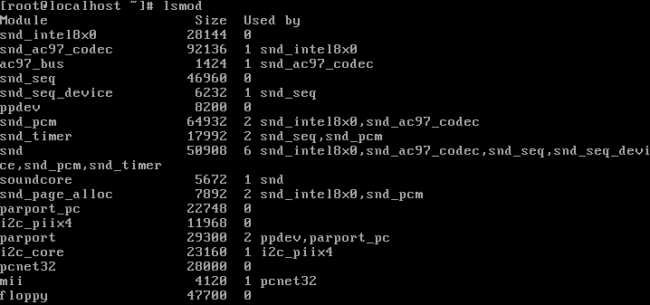
LINUX: MODULARITA
insmod, rmmod, lsmod, modinfo, depmod, modprobe

Slide 28
LINUX: MODULARITA
Linux moduly obvykle nepodepisuje
Ale všímá si licence …

Slide 29
LINUX: MODIFIKACE JÁDRA ZA BĚHU
/dev/kmem
Možnost přímo číst/měnit paměť jádra za běhu
Přístupné pouze pro administrátora, přesto nebezpečné
V řadě distribucí už /dev/kmem nenajdeme
LKM
Běží v privilegovaném režimu procesoru jako zbytek jádra
Možnost změny chování jádra
Rootkity

Slide 30
LINUX: TABULKA SYSTÉMOVÝCH VOLÁNÍ
Nejjednodušší způsob jak implementovat rootkit je modifikovat tabulku rutin obsluhujících systémová volání (sys_call_table) a navázat se na volání jako open, readdir, …
Snaha omezit možnost LKM modifikovat tabulku systémových volání
Dnes není tento symbol exportován a není tak možné ho v LKM přímo použít a získat tak ukazatel na tabulku

Slide 31
WINDOWS: MODULARITA
Do jádra Windows můžeme za běhu vkládat ovladače
Ty běží v privilegovaném režimu jádra

Slide 32
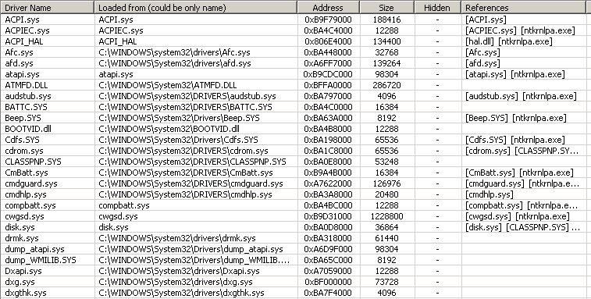
WINDOWS: MODULARITA (PŘ.)

Slide 33
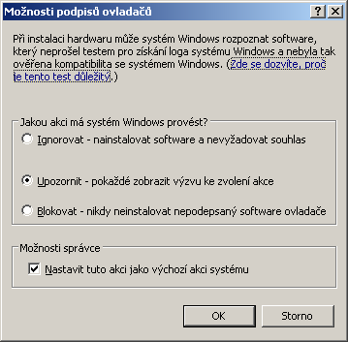
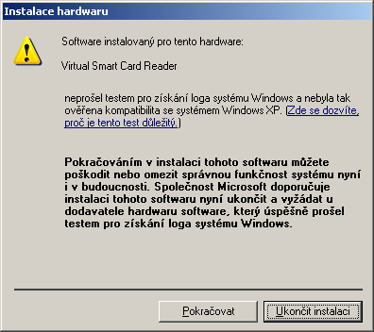
OVLADAČE VE WINDOWS XP

Slide 34
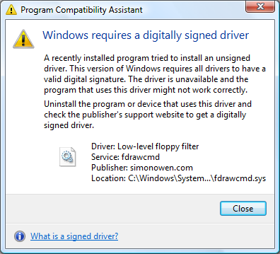
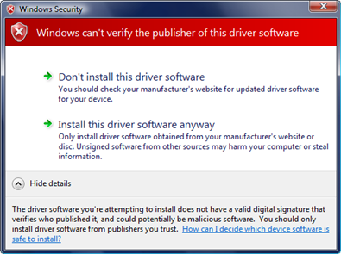
OVLADAČE A NOVĚJŠÍ WINDOWS

Slide 35
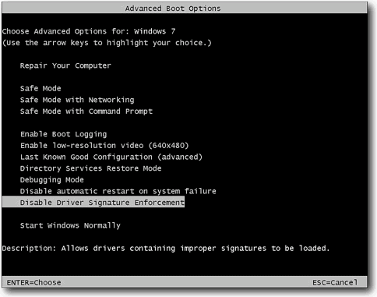
PODPISY VYŽADOVÁNY U 64BITOVÝCH SYSTÉMŮ

Slide 36
PODPISY OVLADAČŮ
U Windows nejde při podepisování o čistotu jádra či licence
Jde především o
Spolehlivost systému – tj. kvalitu kódu běžícího v privilegovaném režimu
A s tím související bezpečnost jádra/systému
DRM (!)
User mode drivers – snaha snížit množství kódu běžící přímo v jádře

Slide 37
IMPLEMENTACE SYSTÉMU
Tradičně býval OS napsaný v symbolickém strojovém jazyku (assembleru)
OS se stále častěji píší v běžných programovacích jazycích vysoké úrovně (obvykle C/C++)
lze naprogramovat rychleji
výsledek je kompaktnější
OS je srozumitelnější a lze ho snadněji ladit
je snadněji přenositelný na jinou architekturu

Slide 38
SYSTEM GENERATION (SYSGEN)
Operační systém je navržen tak, aby mohl běžet na jisté třídě architektur / sestav počítače
OS musí být konfigurovatelný na konkrétní sestavu
Program SYSGEN
Získává informace týkající se konkrétní konfigurace konkrétního hardwarového systému
Bootování
Spuštění činnosti počítače zavedením jádra a předáním řízení na vstupní bod jádra pro spuštění činnosti
Bootstrap program
Program uchovávaný v ROM, který je schopný naleznout jádro, zavést ho do paměti a spustit jeho provedení

Slide 39
BOOTOVÁNÍ IBM PC
Řídí BIOS
provede se inicializace HW komponent
na základě uložené konfigurace zjistíme z kterého zařízení se má OS zavést
v případě pevného disku se spustí kód uložený v Master Boot Recordu (MBR)
tento kód například zjistí, která partition je aktivní a spustí boot sektor této partition. Kód uložený v boot sektoru načte soubory s jádrem OS do paměti
nebo např. LILO/Grub umožní interaktivně vybrat který OS bude zaveden (bootsektor které partition se má spustit?; kde je soubor s jádrem OS?)
tento kód může být delší než je délka MBR, musí pak být uložen v jiné oblasti disku

Slide 40
PŘÍKLAD: BOOTOVÁNÍ LINUXU (IBM PC)
BIOS kontroluje HW
Z vybraného zařízení se získá a spustí zavaděč („boot loader“)
Např. se z pevného disku přečte prvních 512 bajtů (tzv. MBR) a spustí se tento „kód“ (fáze 1).

Slide 41
HLAVNÍ ZAVÁDĚCÍ ZÁZNAM
Struktura MBR
Adresa |  |  | Popis |  | Délka v bajtech
Hex | Oct | Dec
0000 | 0000 | 0 | Kód zavaděče |  | 440 (max 446)
01B8 | 0670 | 440 | Volitelná délka disku |  | 4
01BC | 0674 | 444 | Obvykle nuly; 0x0000 |  | 2
01BE | 0676 | 446 | Tabulka primárnách oddílů (4 položky po 16 bajtech, IBM schéma oddílů) |  | 64
01FE | 0776 | 510 | 55h | Signatura MBR; 0xAA55 | 2
01FF | 0777 | 511 | Aah
Celková délka MBR: 446 + 64 + 2 = |  |  |  |  | 512

Slide 42
PŘÍKLAD: BOOTOVÁNÍ LINUXU (IBM PC) - POKRAČOVÁNÍ
Spuštění zavadeče
Ve volitelné fázi 1.5 se zavede kód pro přístup k disku (BIOS nemusí plně umět).
Ve fázi 2 se zavede zbytek kódu zavaděče.
Výběr OS a parametrů
GRUB je schopen pracovat s ext2, ext3, ext4 souborovými systémy
LILO souborové systémy nezná a pracuje s přímými adresami souborů na disku

Slide 43
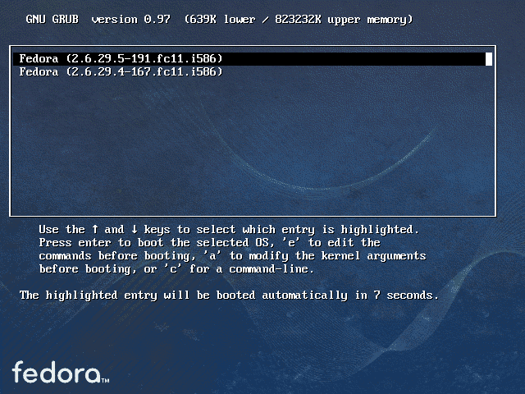
VÝBĚR OS - GRUB

Slide 44
BOOTOVANÍ LINUXU (IBM PC)
Spuštění jádra
Z disku je přečten obraz jádra
Tento obraz se dekomprimuje
Provede se základní inicializace (např. tabulka stránek paměti)
Spustí se jádro (volá se funkce start_kernel())
Jádro
Nastaví systém (ovladače přerušení, inicializace zařízení a ovladačů zařízení) a spustí plánovač.
Vytvoří proces Init (číslo procesu 1) – např. /sbin/init

